Slide 1
Тема: "Разработка web-ресурса художника-офрмителя книг с помощью ASP.NET MVC"
КОМПЬЮТЕРНАЯ АКАДЕМИЯ «ШАГ»
Диплом
Исполнитель, студент: Константин Иванович Гейко
Руководитель: Максим Валентинович Шаптала
Днепр 2017

Slide 2
Заказчик: художник-оформитель
Константин Ткаченко, Днипро.
Задачи:
Презентация работ художника, в т.ч. книг.
Краткая информация о художнике.
Возможность получения отзывов от посетителей.
Обеспечить единое место хранения информации в виде реляционной базы данных.
Наличие административной панели.
Макет разработан заказчиком и требует реализации различных анимационных эффектов.

Slide 3
Использованные технологии:
- ASP.NET MVC;
- Entity FrameWork, LINQ;
- Javascript, jQuery, AJAX;
- SVG, D3.js, Turn.js;
- Bootstrap3, HTML5, CSS3;
Разработан авторский метод отображения процесса написания каллиграфического шрифта чертежным пером с помощью векторной графики и D3.js.
Среда разработки: VisualStudio 2015, Sublime.

Slide 4
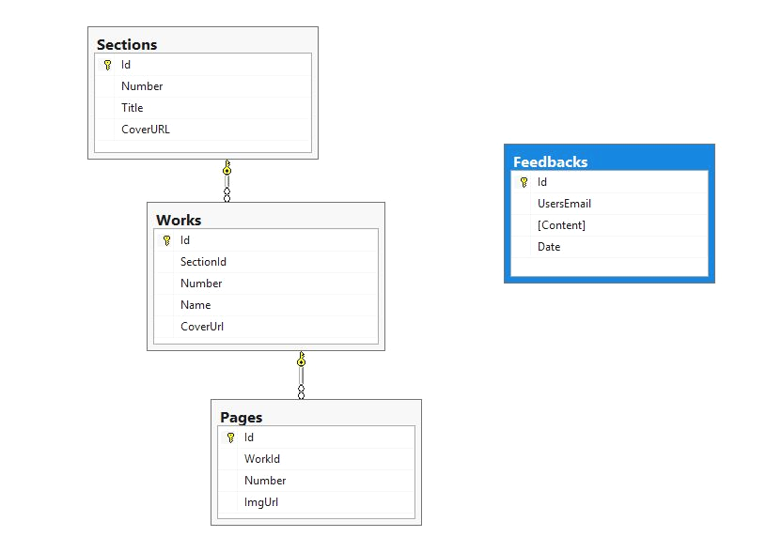
Структура базы данных

Slide 5
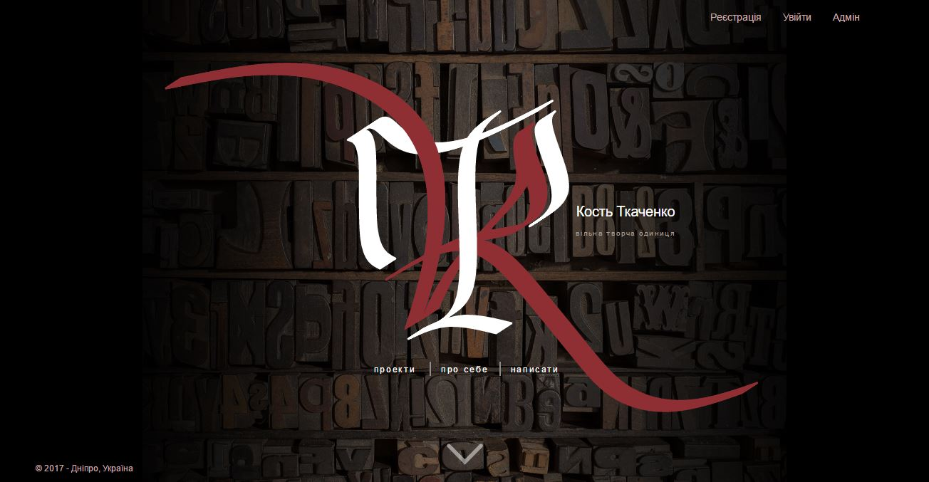
Главная страница сайта

Slide 6
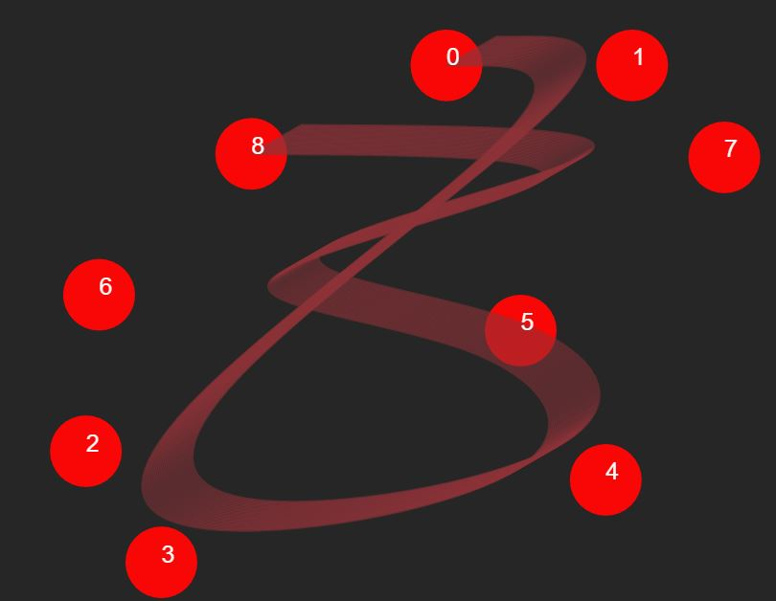
Приложения для перевода макета каллиграфического шрифта в цифровые данные

Slide 7
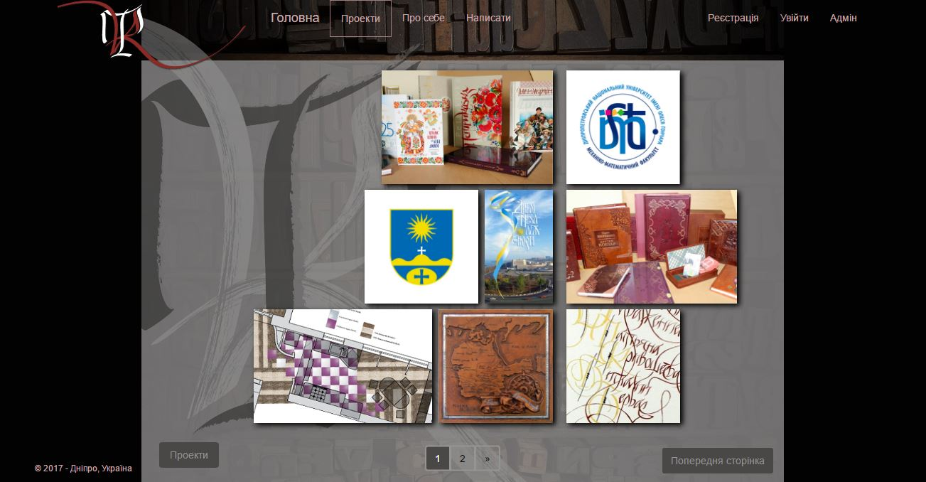
Представление главных разделов

Slide 8
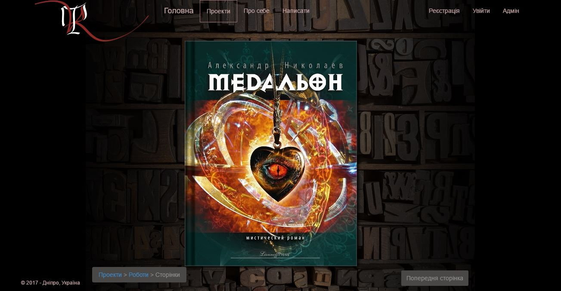
Представление книги

Slide 9
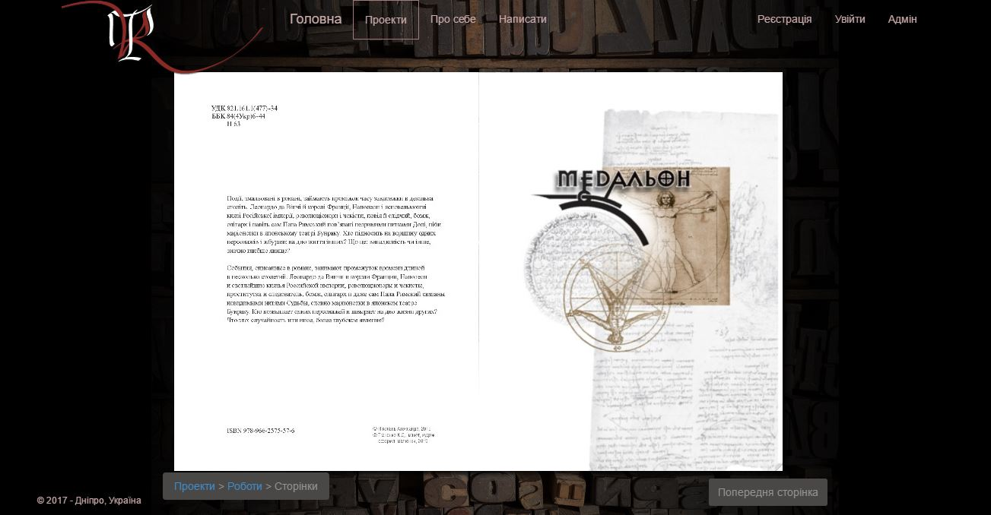
Разворот книги

Slide 10
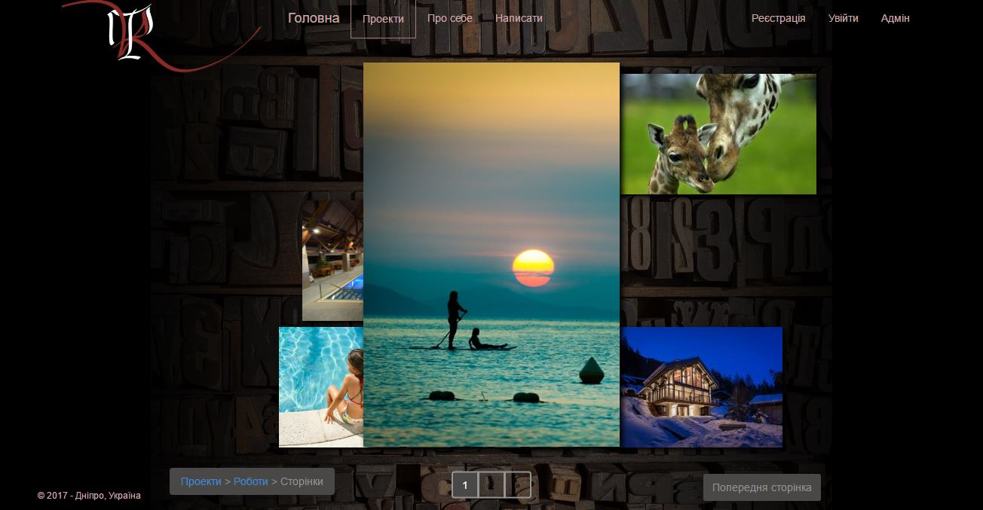
Представление отдельных страниц работы (не книга)

Slide 11
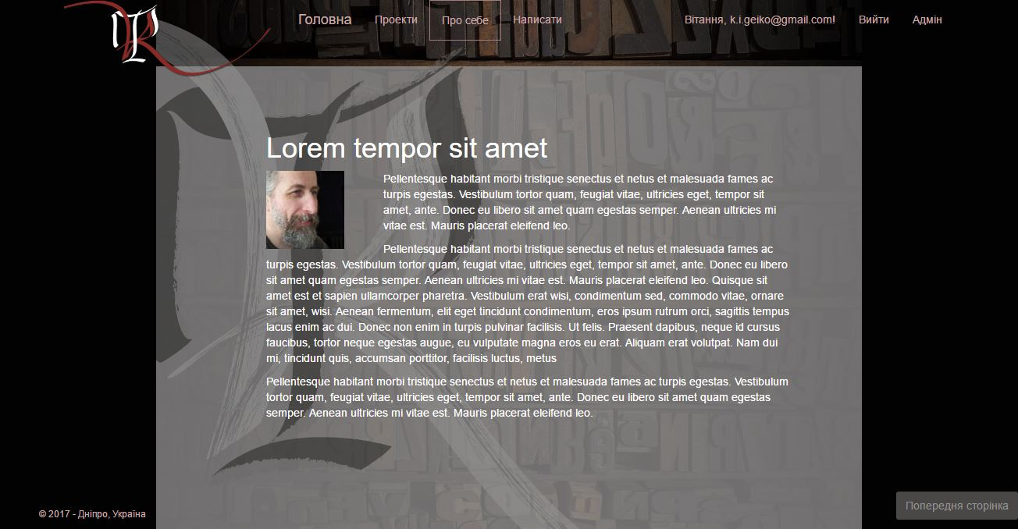
Страница о себе

Slide 12
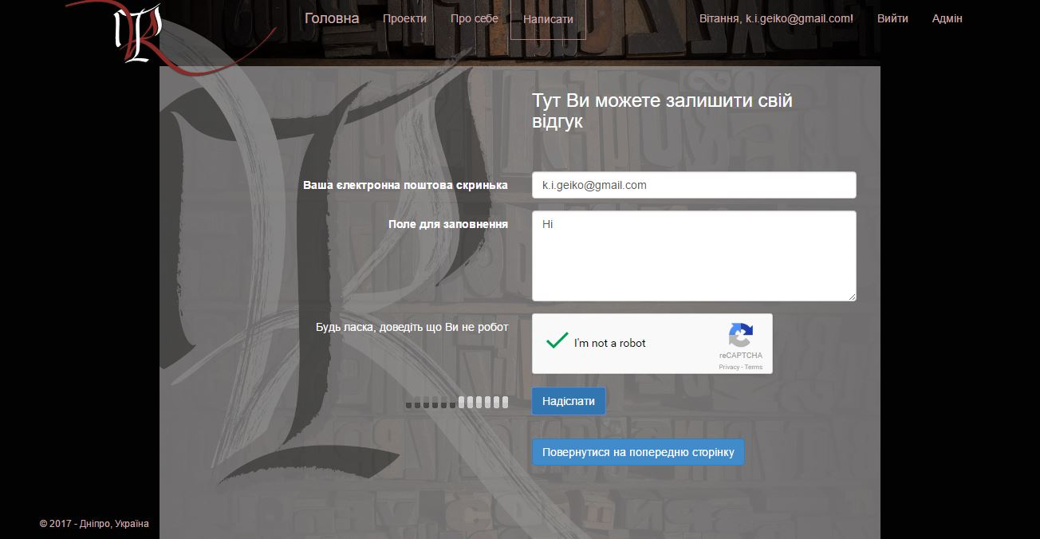
Форма для писем

Slide 13
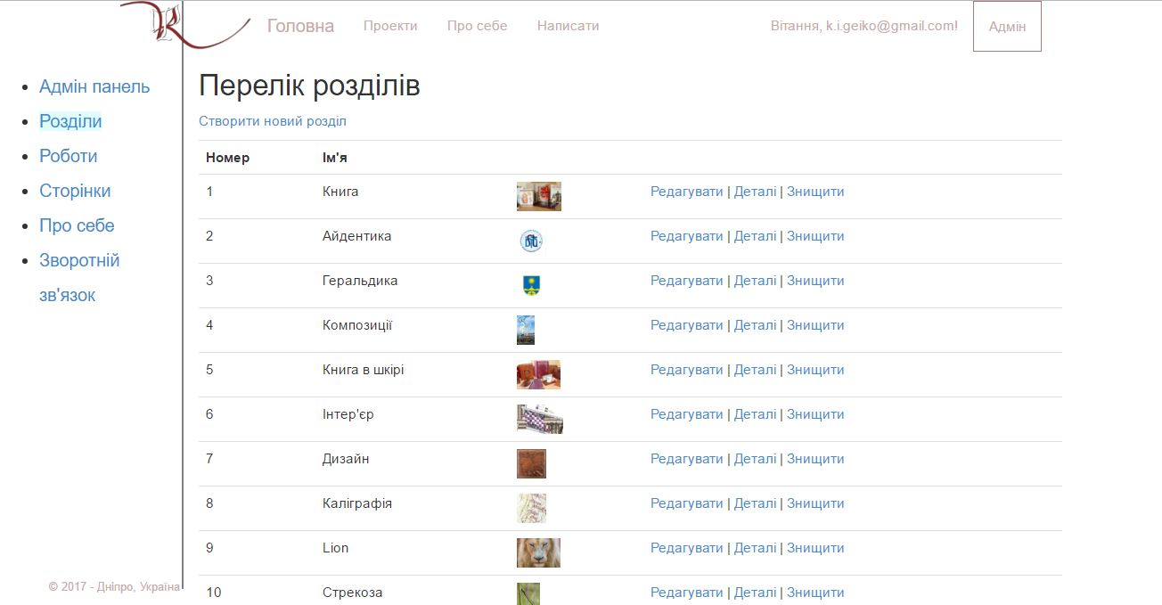
Административная панель

Slide 14
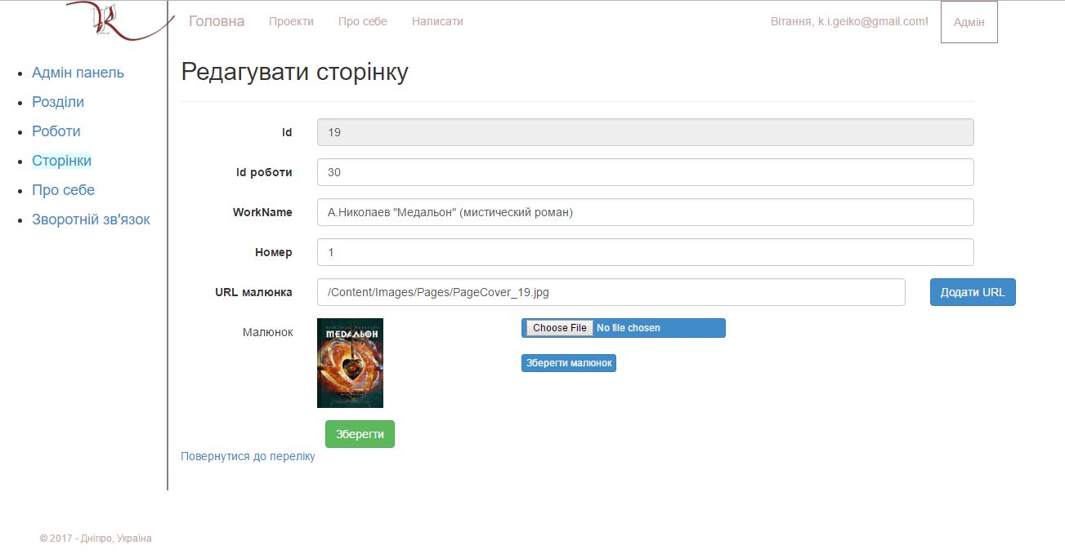
Административная панель

Slide 15
СПАСИБО ЗА ВНИМАНИЕ!

